Slide 1

Algoritmos de Alta Performance
Fila
REPRESENTAÇÃO DO CÓDIGO
Prof. Sérgio Ricardo Rota pf0112@fiap.com.br www.fiap.com.br

Slide 2
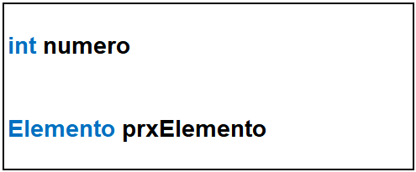
Fila – Representação do Código
Cada item da fila é representado pelo registro Elemento, que contém dois membros:
2

Slide 3
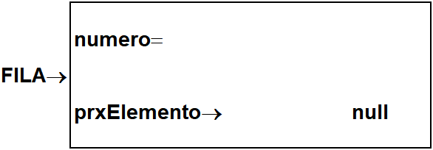
Fila – Representação do Código
A função main() cria uma variável chamada FILA para o registro Elemento, e faz o ponteiro FILA apontar para o registro elemento:
3

Slide 4
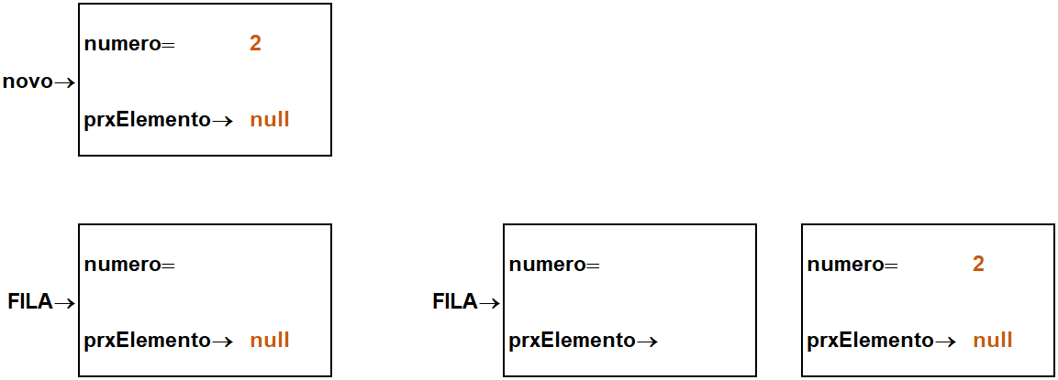
Fila – Representação do Código
Inserção de um novo elemento na fila:
4

Slide 5
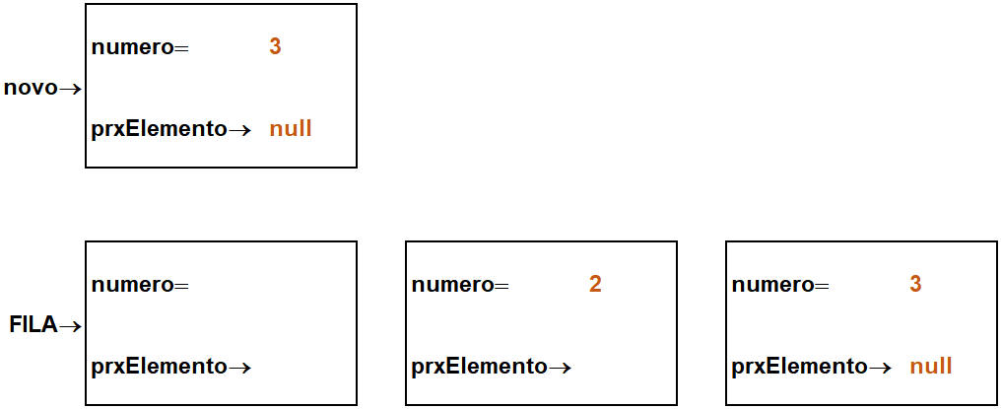
Fila – Representação do Código
Inserção de um novo elemento na fila:
5

Slide 6
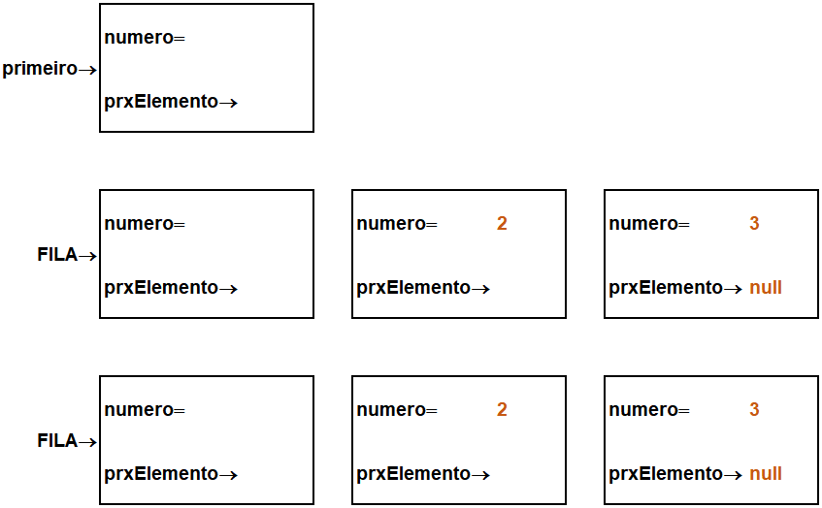
Fila – Representação do Código
Remoção de um elemento da fila:
6

